Slide 1
予備競技会の戦略評価
情報画像実験IIIプレゼンテーション大会1
2018年11月15日
16班 コーナーで差をつけろ
バラタ・トゥリプラムディヤ・オンゴ 魚躬良太
鈴丸玲司 本間慎一朗 原田佳拓

Slide 2
戦略:コーナーで差をつける！
両方
センサーからの値を確実に所得したい
センサーからの値を早くタイヤに反映させたい
ライントレーサー
どのようなカーブに対しても早く曲がるようにしたい
ペナルティー計測
モーターの動きを正確に制御したい

Slide 3
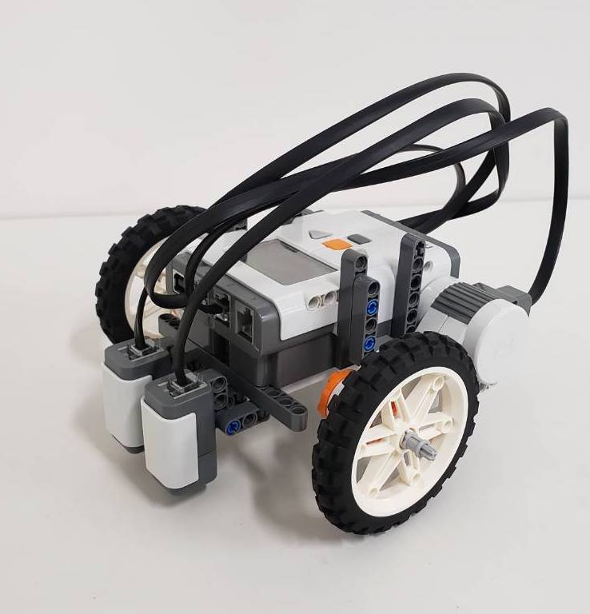
ハードウェアの仕様
重量：600gr
センサーの高さ： 9mm
センサ間の距離： 32mm
センサーとタイヤの距離：10mm
タイヤ間の距離：145mm
ボール付きピンを使用する
ロボットの重心をタイヤの近くにする
使用した部品：52個（本体やセンサーを含む）

Slide 4
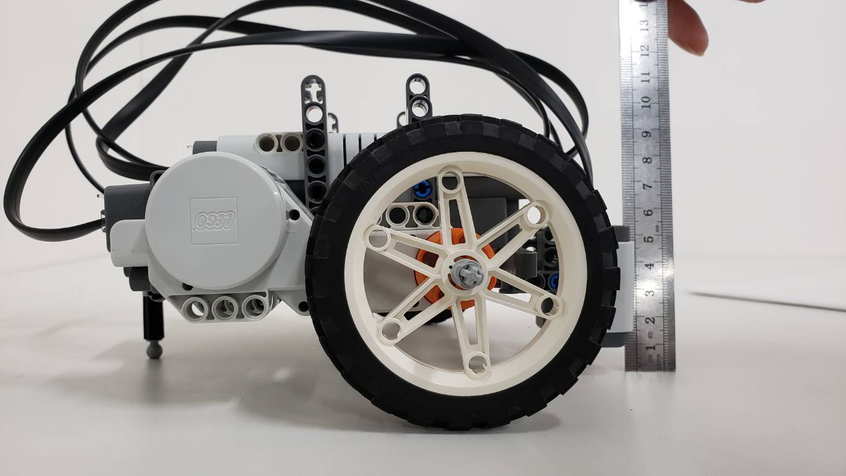
ハードウェアの仕様
重量：600gr
センサーの高さ： 9mm
センサ間の距離： 32mm
センサーとタイヤの距離：10mm
タイヤ間の距離：145mm
ボール付きピンを使用する
ロボットの重心をタイヤの近くにする
使用した部品：52個（本体やセンサーを含む）

Slide 5
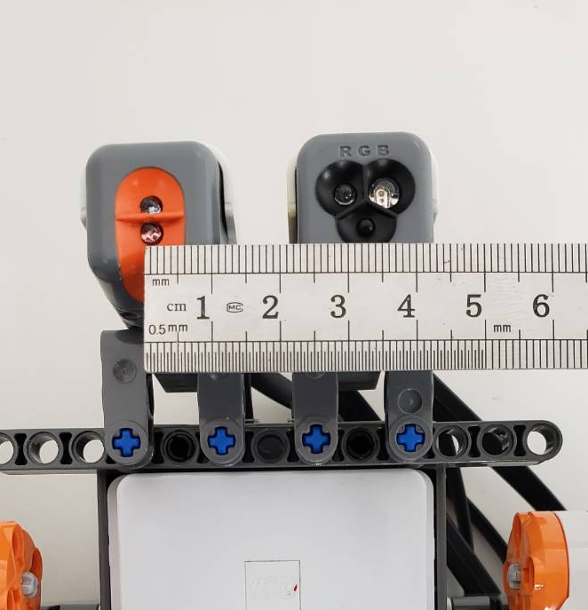
ハードウェアの仕様
重量：600gr
センサーの高さ： 9mm
センサ間の距離： 32mm
センサーとタイヤの距離：10mm
タイヤ間の距離：145mm
ボール付きピンを使用する
ロボットの重心をタイヤの近くにする
使用した部品：52個（本体やセンサーを含む）

Slide 6
ハードウェアの仕様
重量：600gr
センサーの高さ： 9mm
センサ間の距離： 32mm
センサーとタイヤの距離：10mm
タイヤ間の距離：145mm
ボール付きピンを使用する
ロボットの重心をタイヤの近くにする
使用した部品：52個（本体やセンサーを含む）

Slide 7
ライントレースの実際
PID定数を調整する機能を追加した
線をまたいで，ターゲット値のキャリブレーションを行う
曲がる際，片方のタイヤを逆転させる

Slide 8
ペナルティ計測
回転センサーによるPID制御
Master右-Slave左
コースの分割：
十字通過
白色領域
外円領域
内円領域

Slide 9
予備競技会の結果
ラントレース 21.93秒
ペナルティエリア 2回とも20%
デザイン修正お願いします(最後のスライドとまとめていいかも)

Slide 10
戦略の評価
ハードウェアの改良が全体的に成功！
ペナルティー計測できれいに直進できた！

